Slide 1
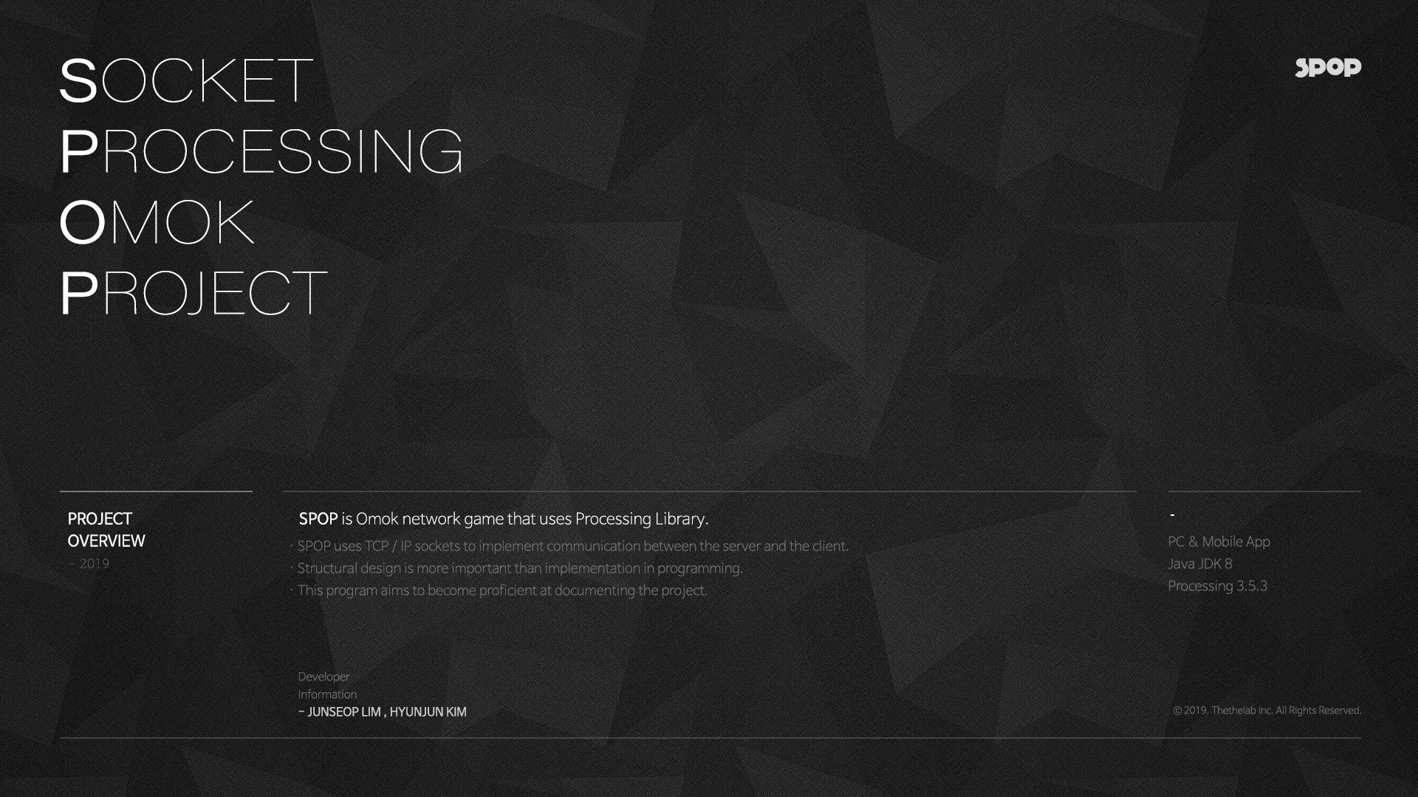

Slide 2
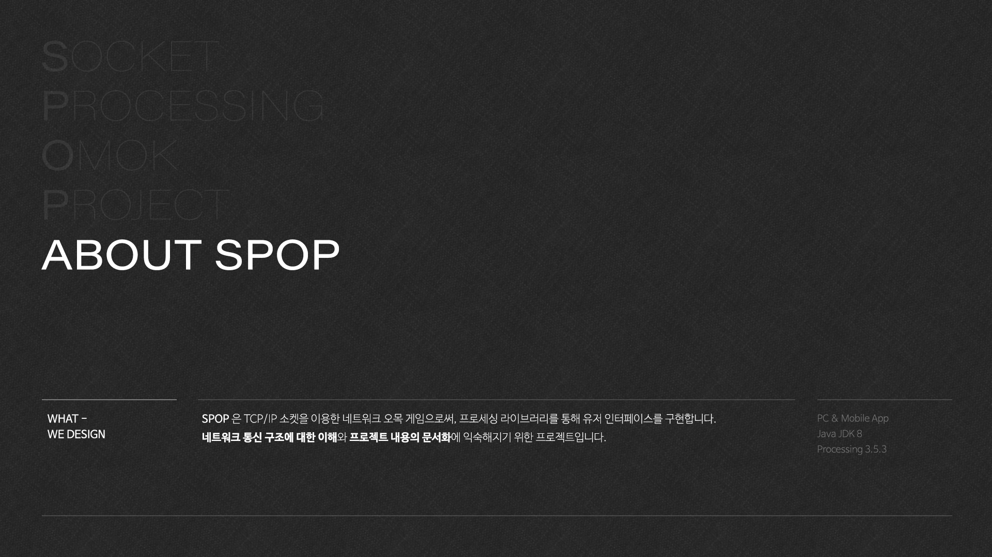

Slide 3
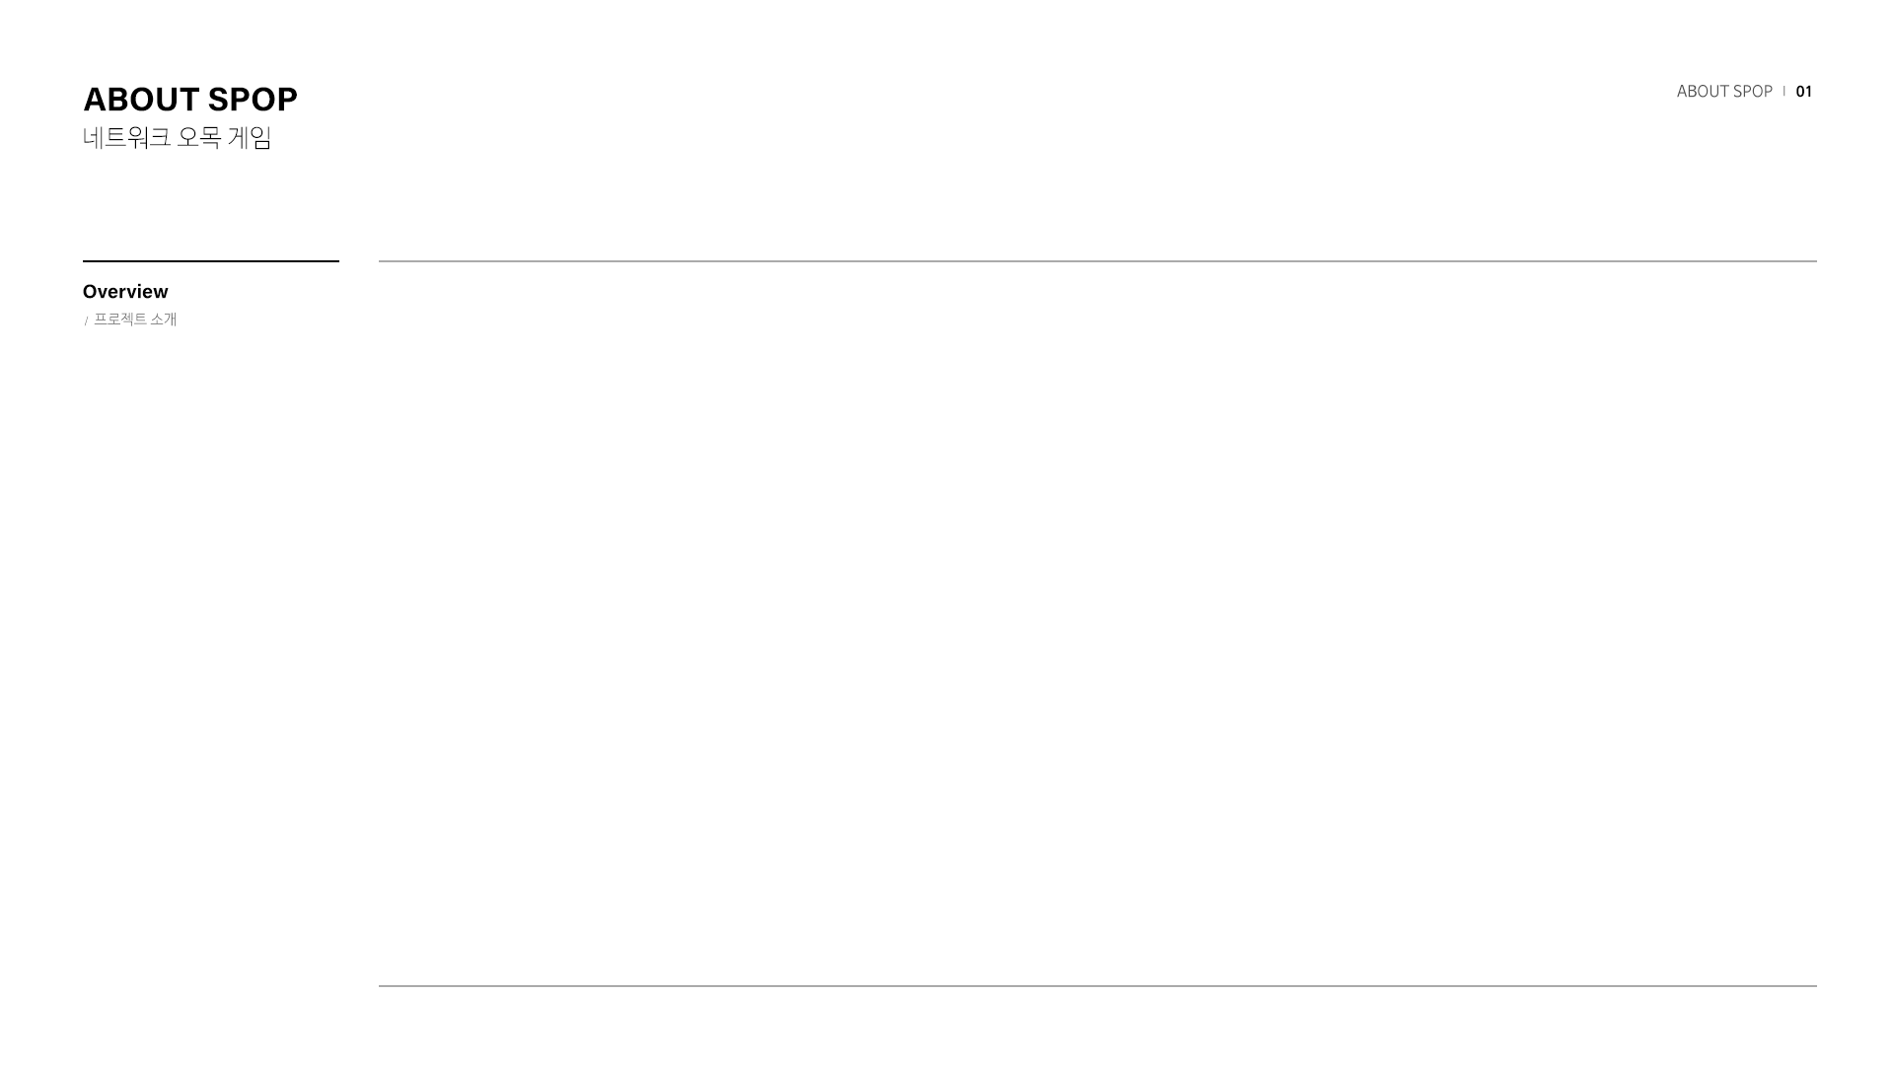

Slide 4
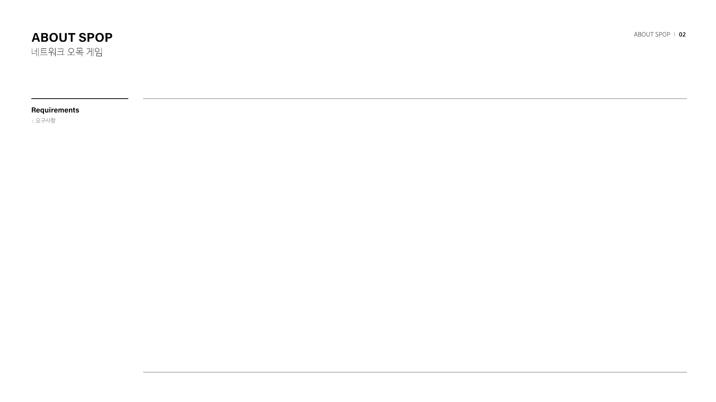
오목 요구 사항
오목 실행
대기 화면 출력(두 클라이언트의 정보, 준비버튼, 나가기 버튼)
두 클라이언트 모두 준비 버튼 클릭
화면 중앙에 3, 2, 1 카운트 다운, 게임시작 출력
게임 시작 화면 출력(상단, 하단에 두 클라이언트의 정보, 가운데 오목판)
주사위 애니메이션 출력, 흑백 표시
누구의 차례인지 클라이언트 정보에 표시
게임 진행
결과화면 출력 (2초 후 대기 화면으로 전환)

Slide 5
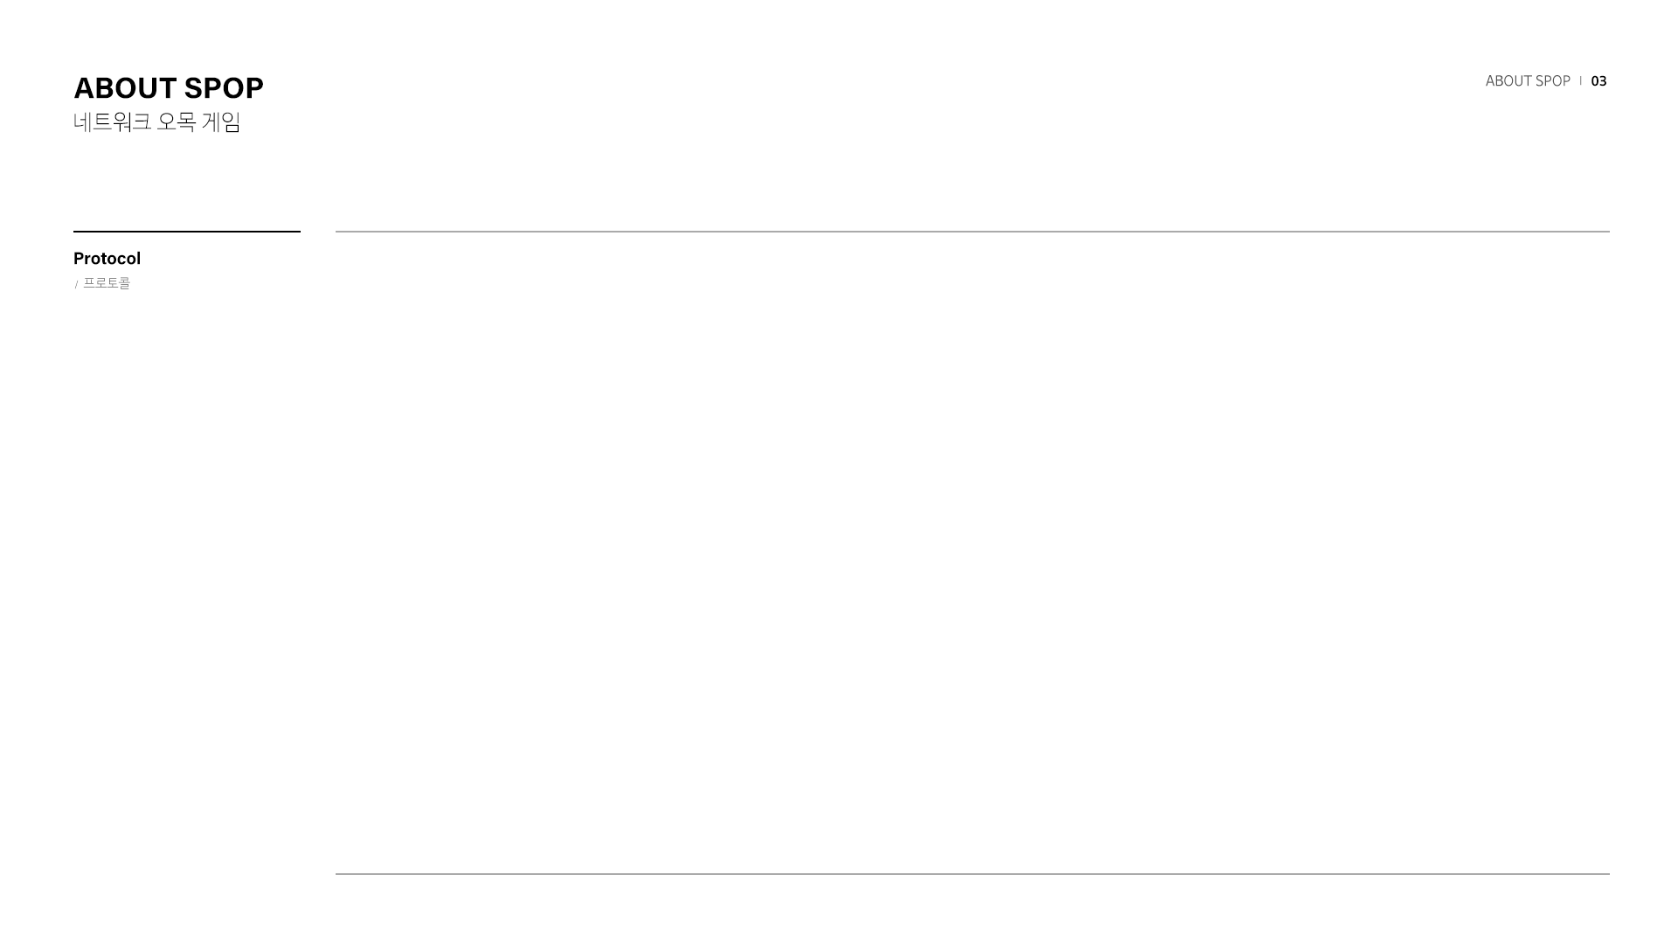


클라이언트의 이벤트 발생에 따라, 서버와 문자열 메시지를 주고받으며 통신. 서버와 클라이언트는 '#' 구분자로 메시지를 구분하여 수행 기능과, 전송 데이터를 구분한다.
클라이언트
서버
플래그 | 데이터 | 기능 | 예시
Client | 클라이언트 번호 | 서버 → 클라이언트 연결 순서에 따라 클라이언트 번호를 지정한다. | Client#1
Ready | 클라이언트 번호 | 클라이언트 → 서버 클라이언트 준비 완료 시, 서버에 알려준다. | Ready#1
GameStart | 게임 상태, 주사위 값, 주사위 값, 클라이언트 번호 | 서버 → 클라이언트 두 클라이언트 준비 완료 시, 게임 상태 값, 주사위 값, 선공 정보를 클라이언트에게 알려준다. | GameStart#gamestart#4#3#1
Check | X 좌표, Y 좌표, 흑백 | 클라이언트 → 서버 마우스 클릭 시, 좌표와 흑백 값을 서버에 알려준다. | Check#8#15#BLACK
Do | X 좌표, Y 좌표, 흑백 | 서버 → 클라이언트 돌을 놓을 수 있는 위치인지 체크 후, 클라이언트에게 알려준다. | Do#8#15#BLACK
Out | 클라이언트 번호 | 서버 → 클라이언트 상대 클라이언트 접속이 끊기면 클라이언트에게 알려준다. | Out#0

Slide 6
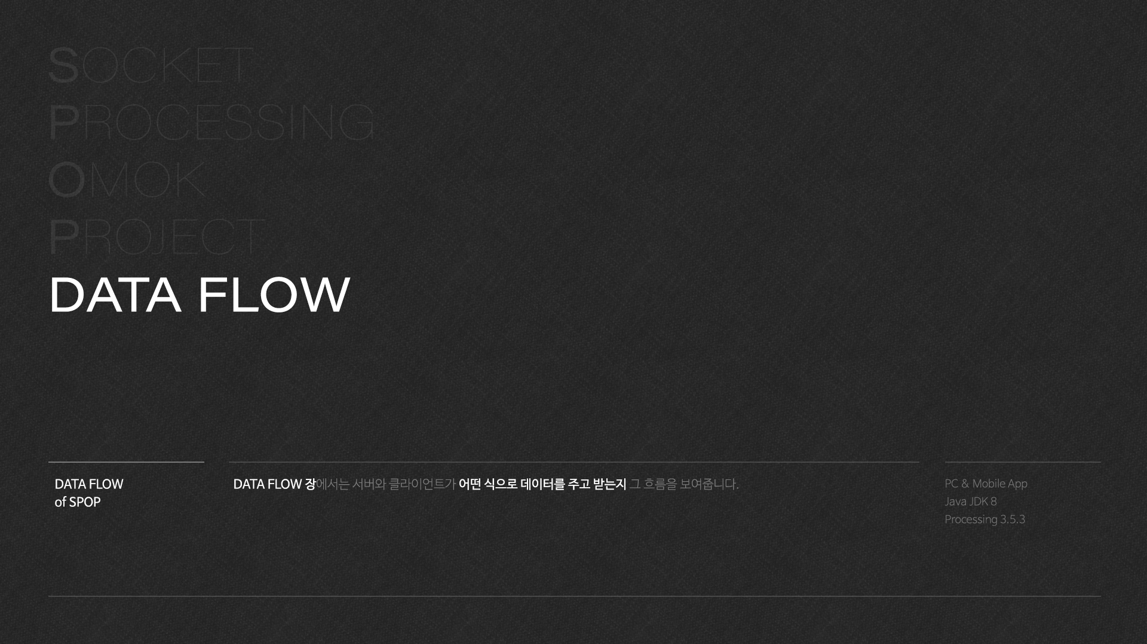

Slide 7
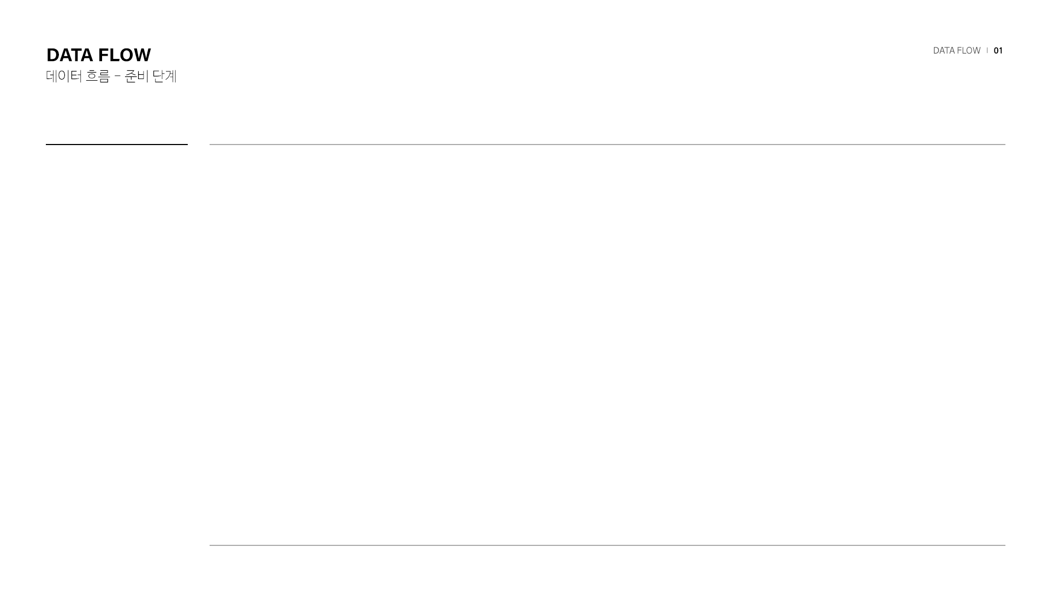
클라이언트
서버
· [대기 화면] 출력
연결 요청
· 연결 수락
· 연결 순서에 따라 클라이언트 번호 지정
클라이언트 번호
메시지
· 준비 버튼 → 준비 메시지 생성
준비 메시지
· 메시지 → 클라이언트 준비 상태 체크
· 게임 상태 값 설정
· 주사위 값 임의 설정 → 흑, 백 선정
· ① 게임 상태 값, ② 주사위 값, ③ 흑백 값
→ 메시지 생성
· [대기 화면]에서 카운트 다운 출력
· [게임 화면]으로 전환
· 주사위 이미지 출력
· 흑, 백 클라이언트 선정 효과 출력
· “START” 출력
시작 메시지

Slide 8
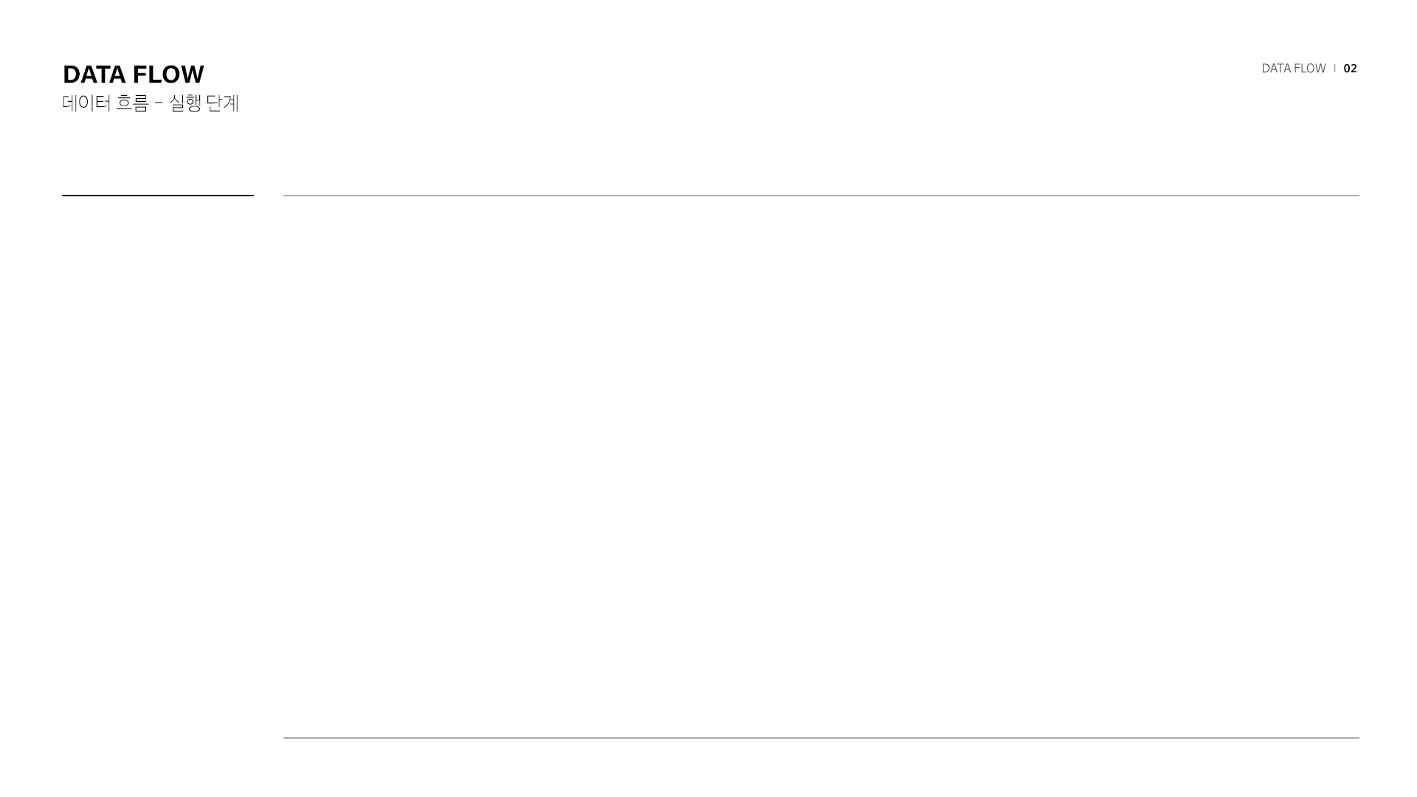
클라이언트
서버
· 돌을 놓을 수 있는 위치 → 마우스 커서 변경
· 마우스 클릭 → 좌표 값, 흑백 값 담긴 메시지 생성
확인 메시지
· 메시지 → ① 좌표 범위, ② 중복, ③ 금수, ④ 오목
· 조건 만족 시,
좌표 값, 흑백 값, 게임 상태 담긴 메시지 생성
· 돌을 오목판에 표시
· 오목 확인 시, 오목 하이라이트 효과 출력
· [결과 화면] 출력
· 일정 시간 후, [대기 화면] 으로 전환
수행 메시지
클라이언트
연결 끊김
· 게임 상태 값 변경
· 클라이언트 번호 재설정을 위한 메시지 생성
· 클라이언트 종료 텍스트 출력
· [대기 화면] 으로 전환
초기화 메시지

Slide 10
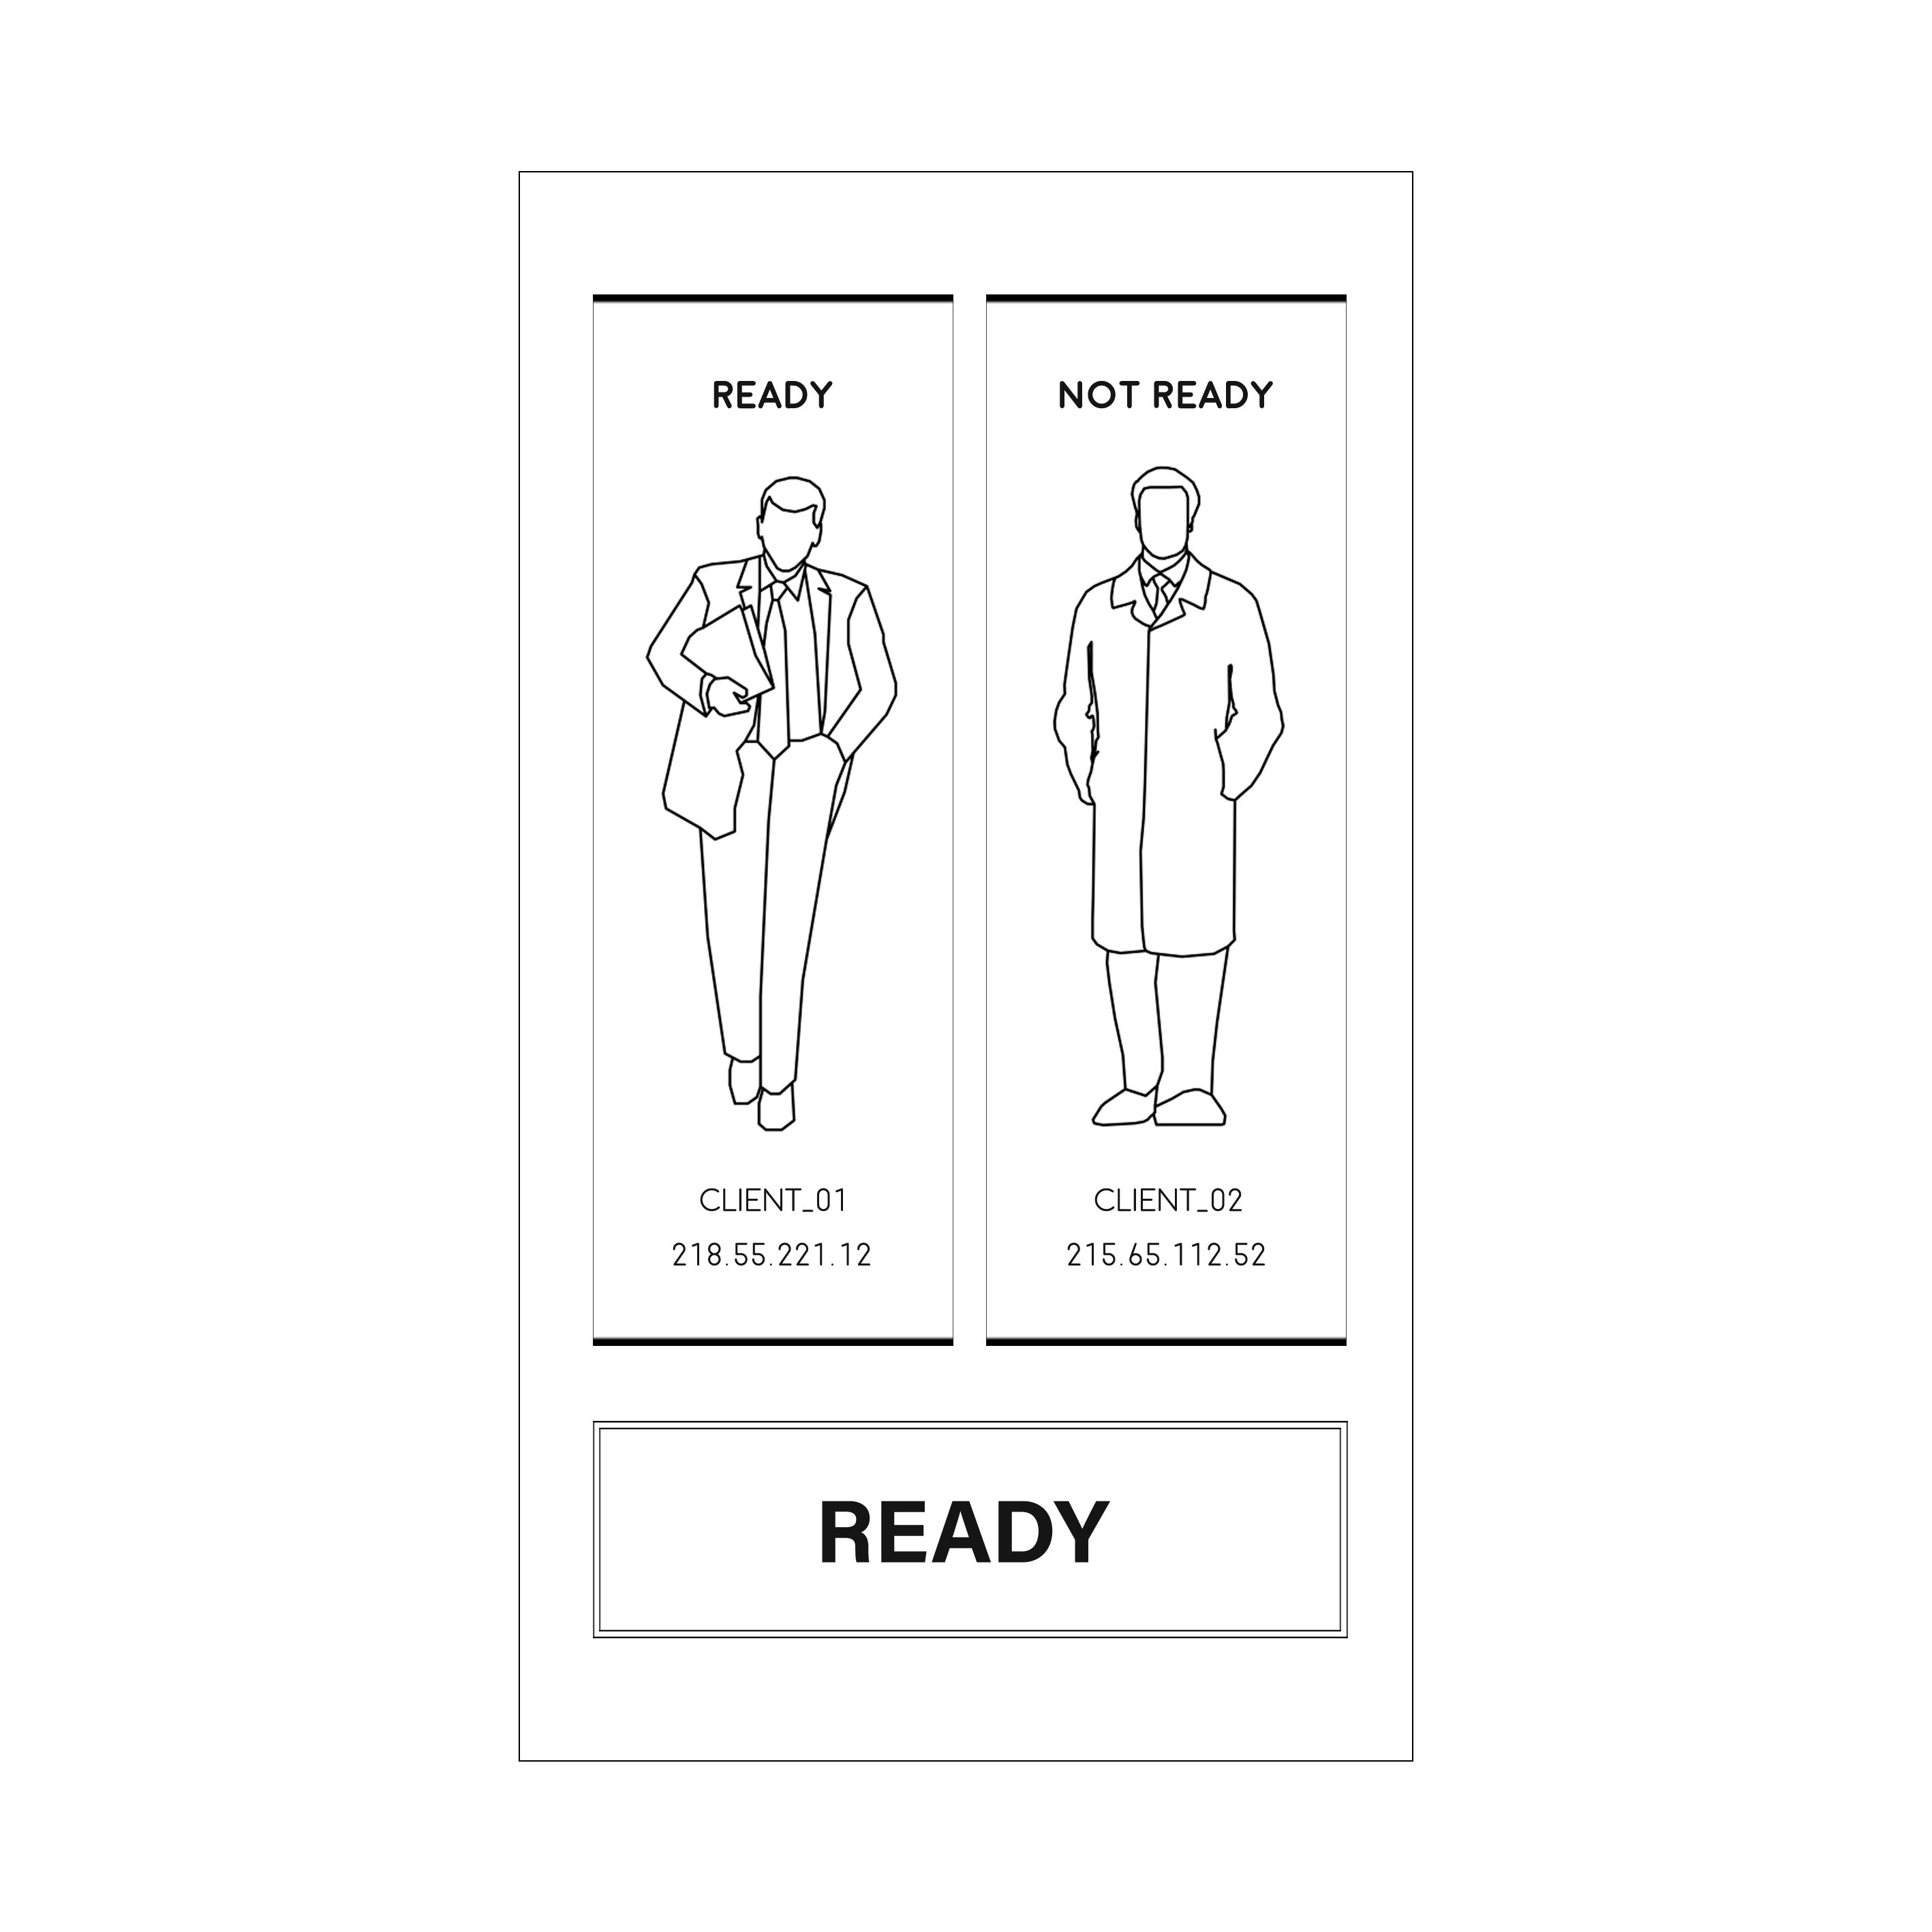

Slide 11
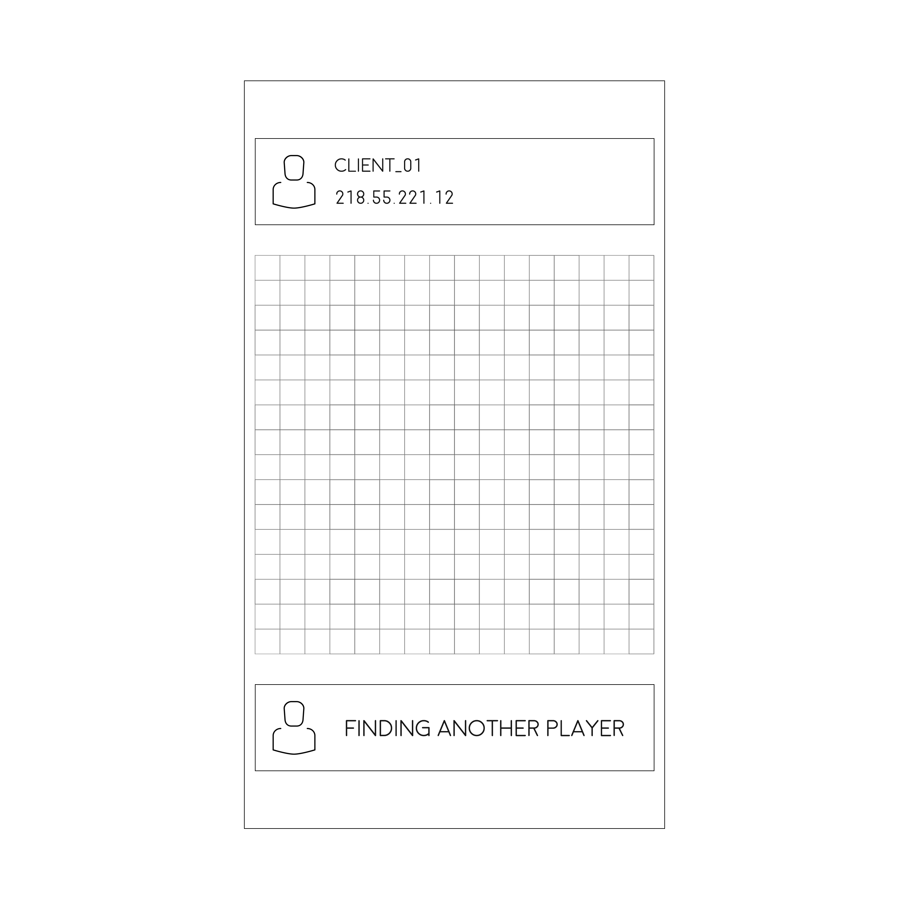

Slide 12
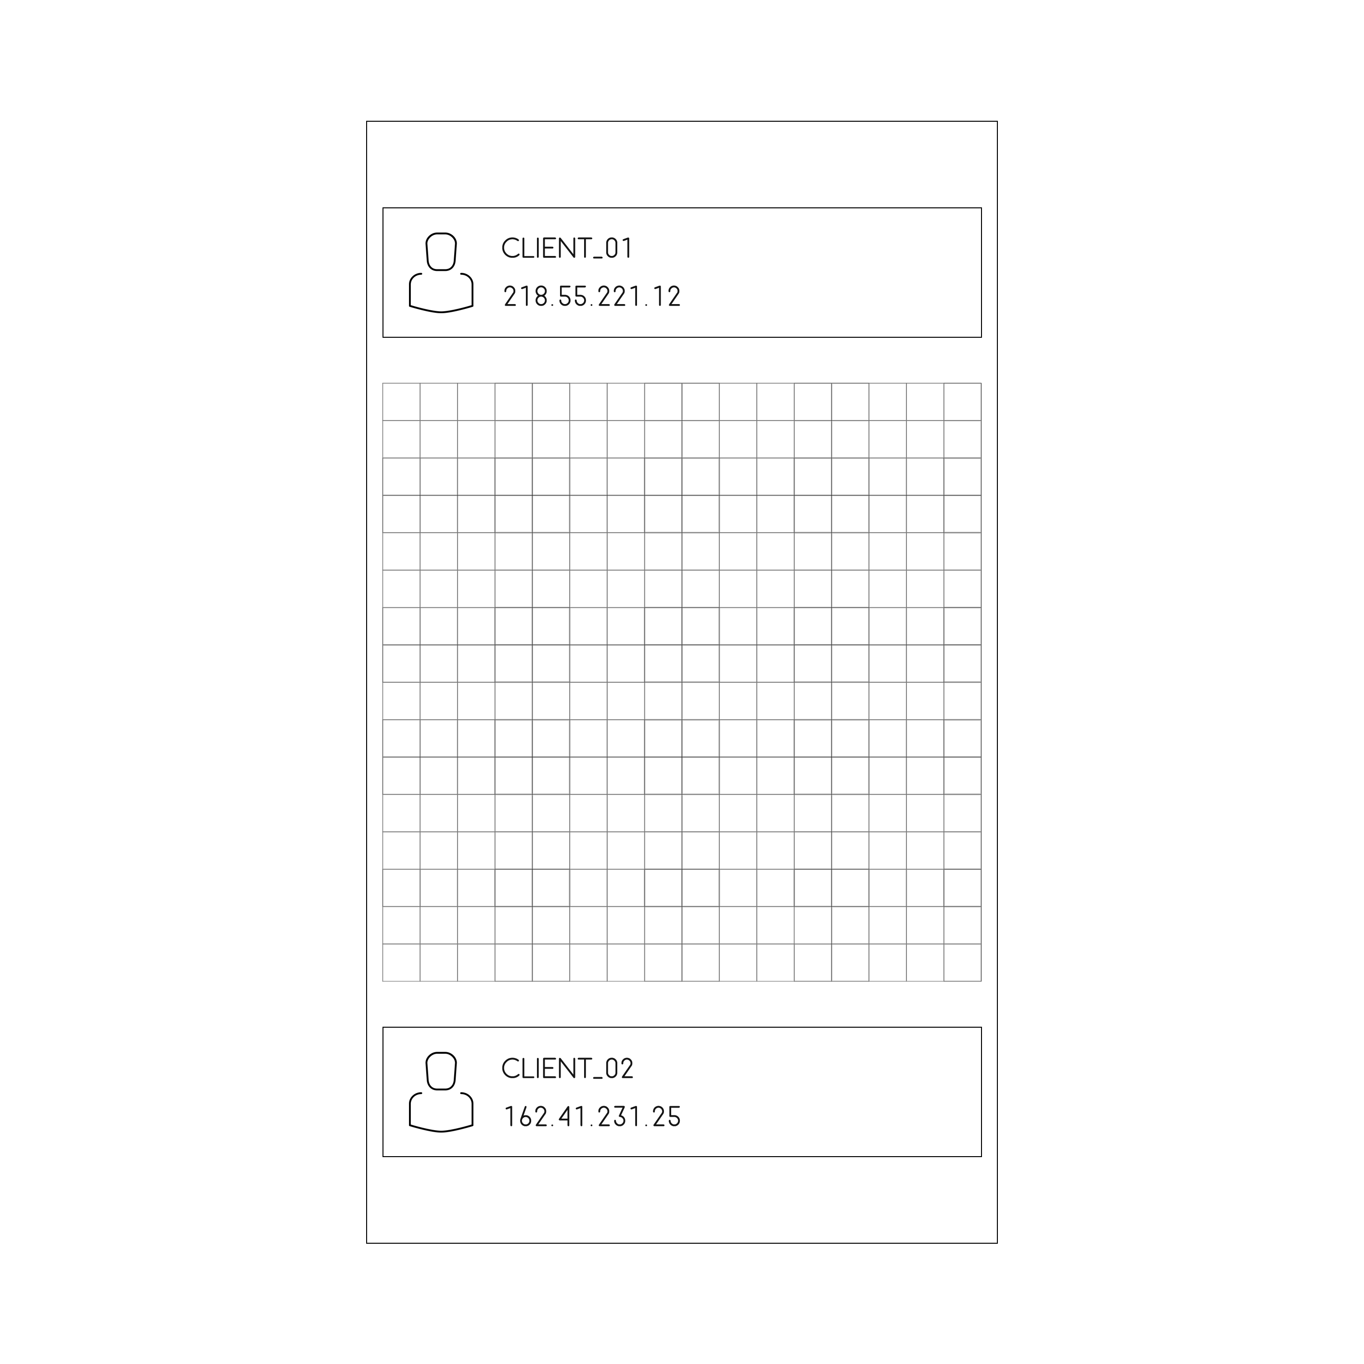

Slide 13
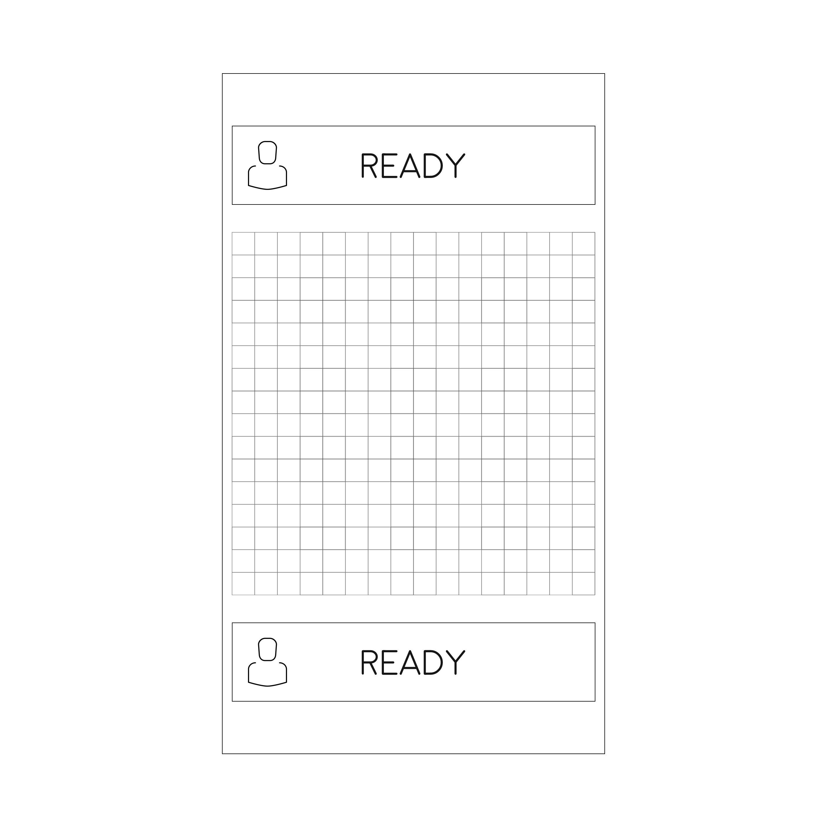

Slide 14
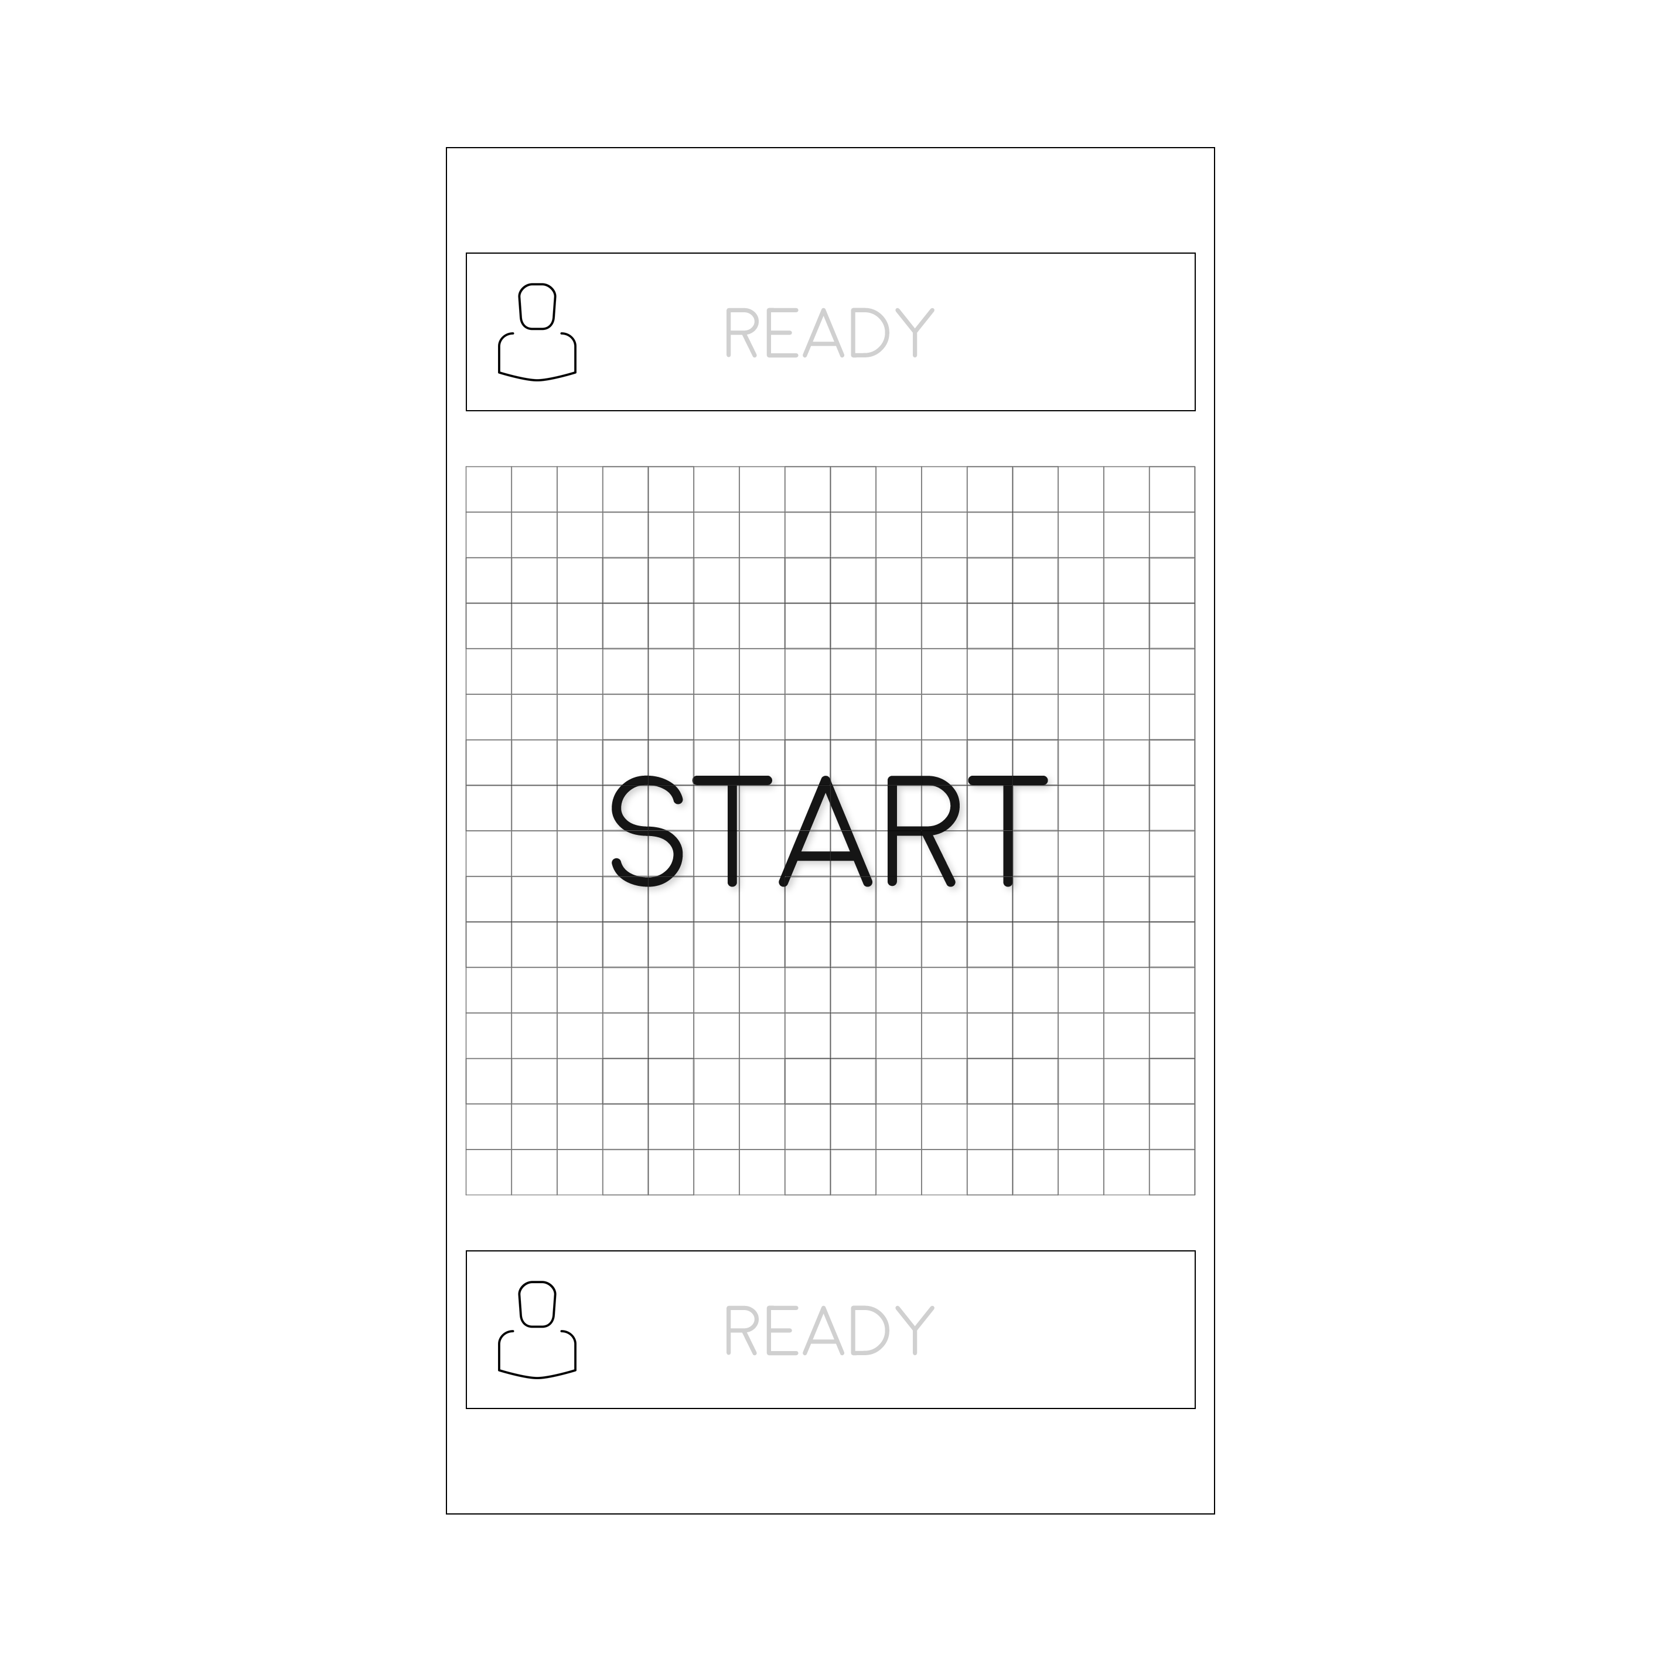

Slide 15
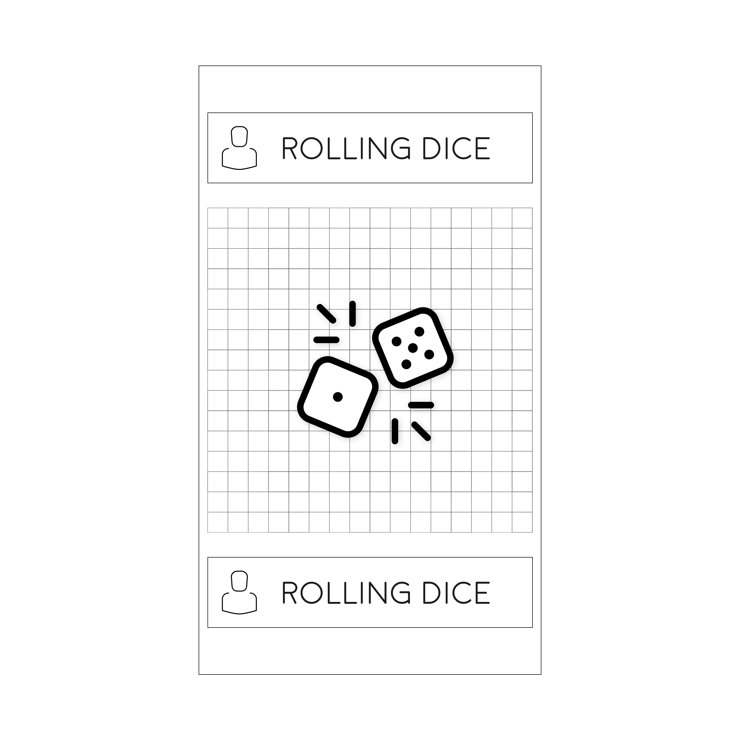

Slide 16
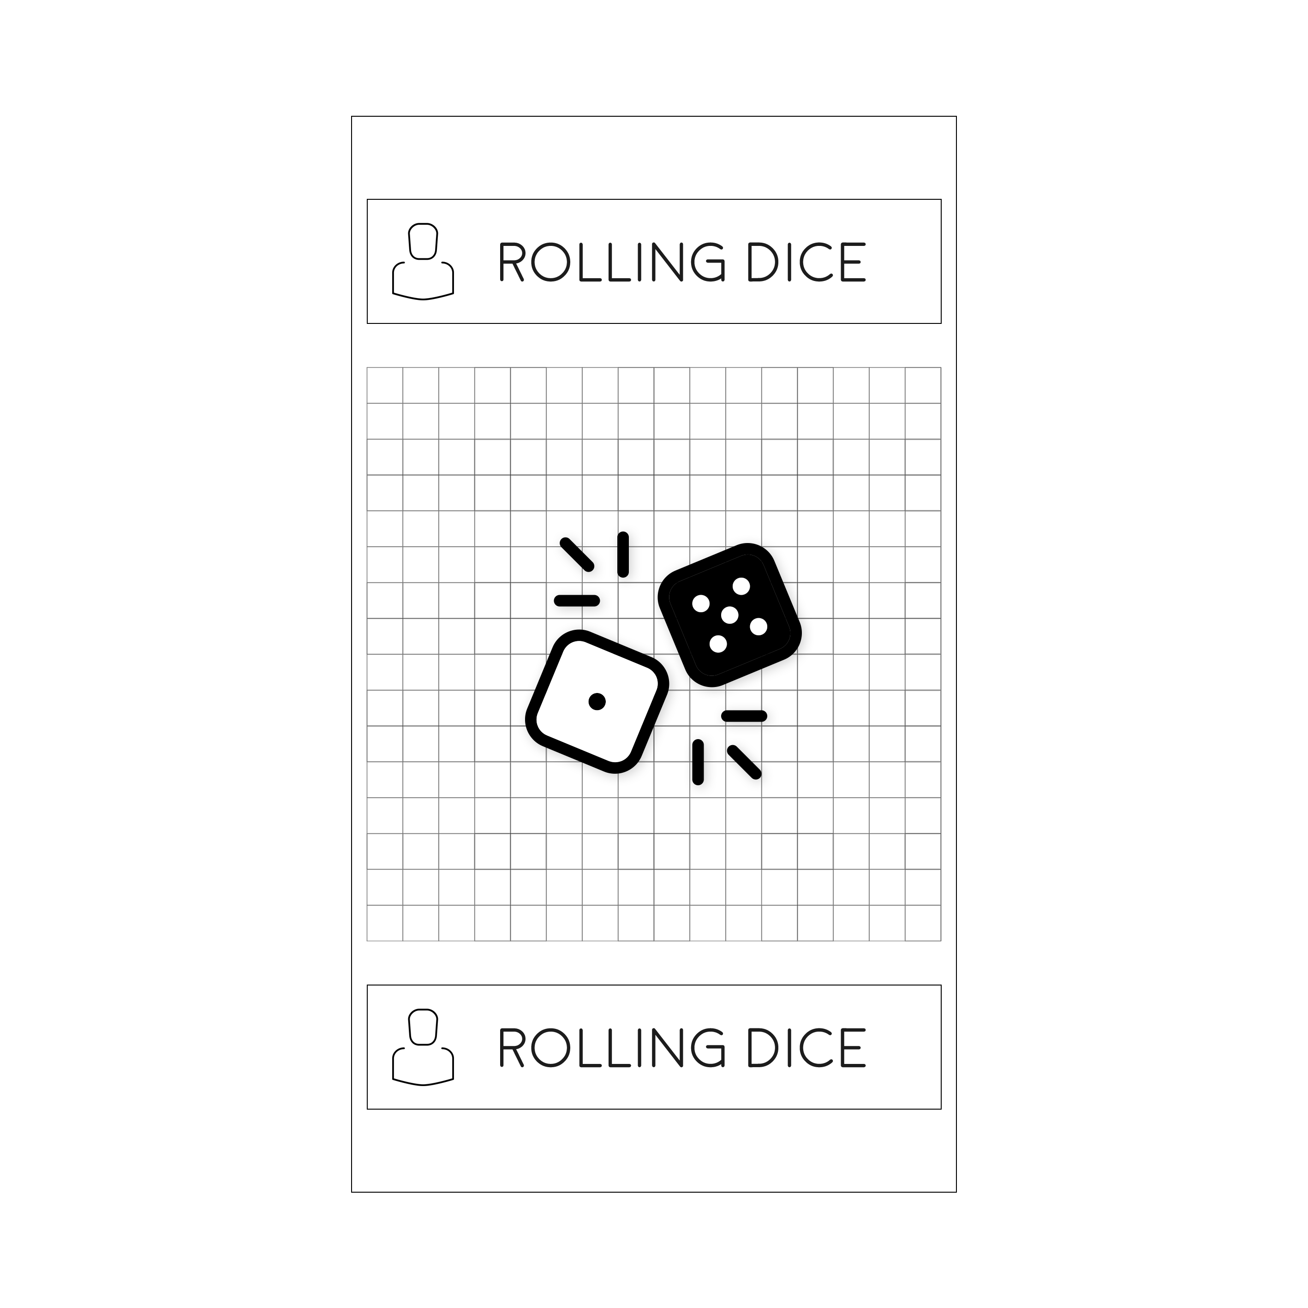

Slide 17
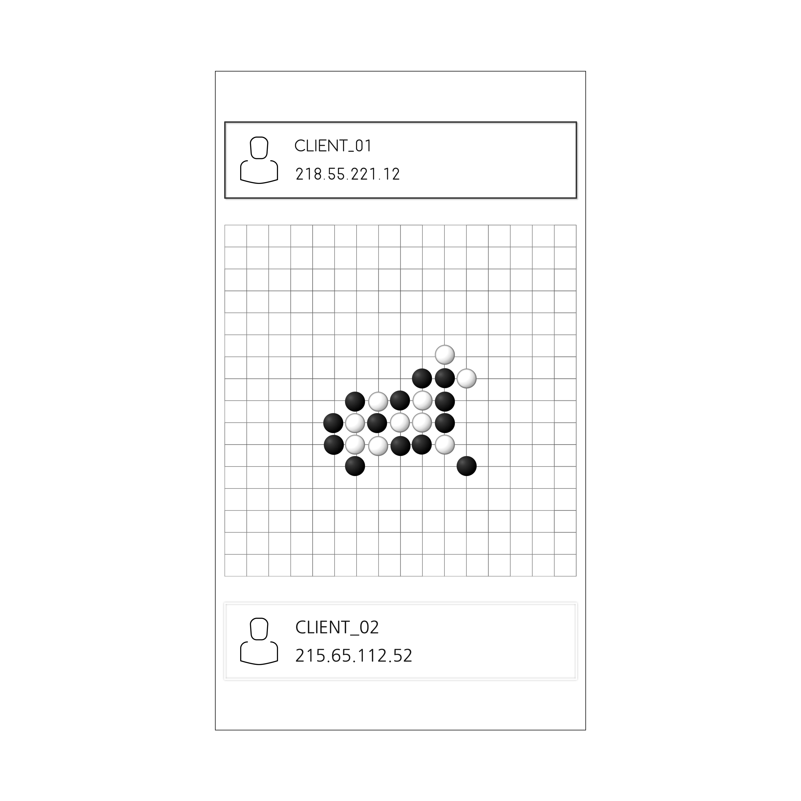

Slide 18
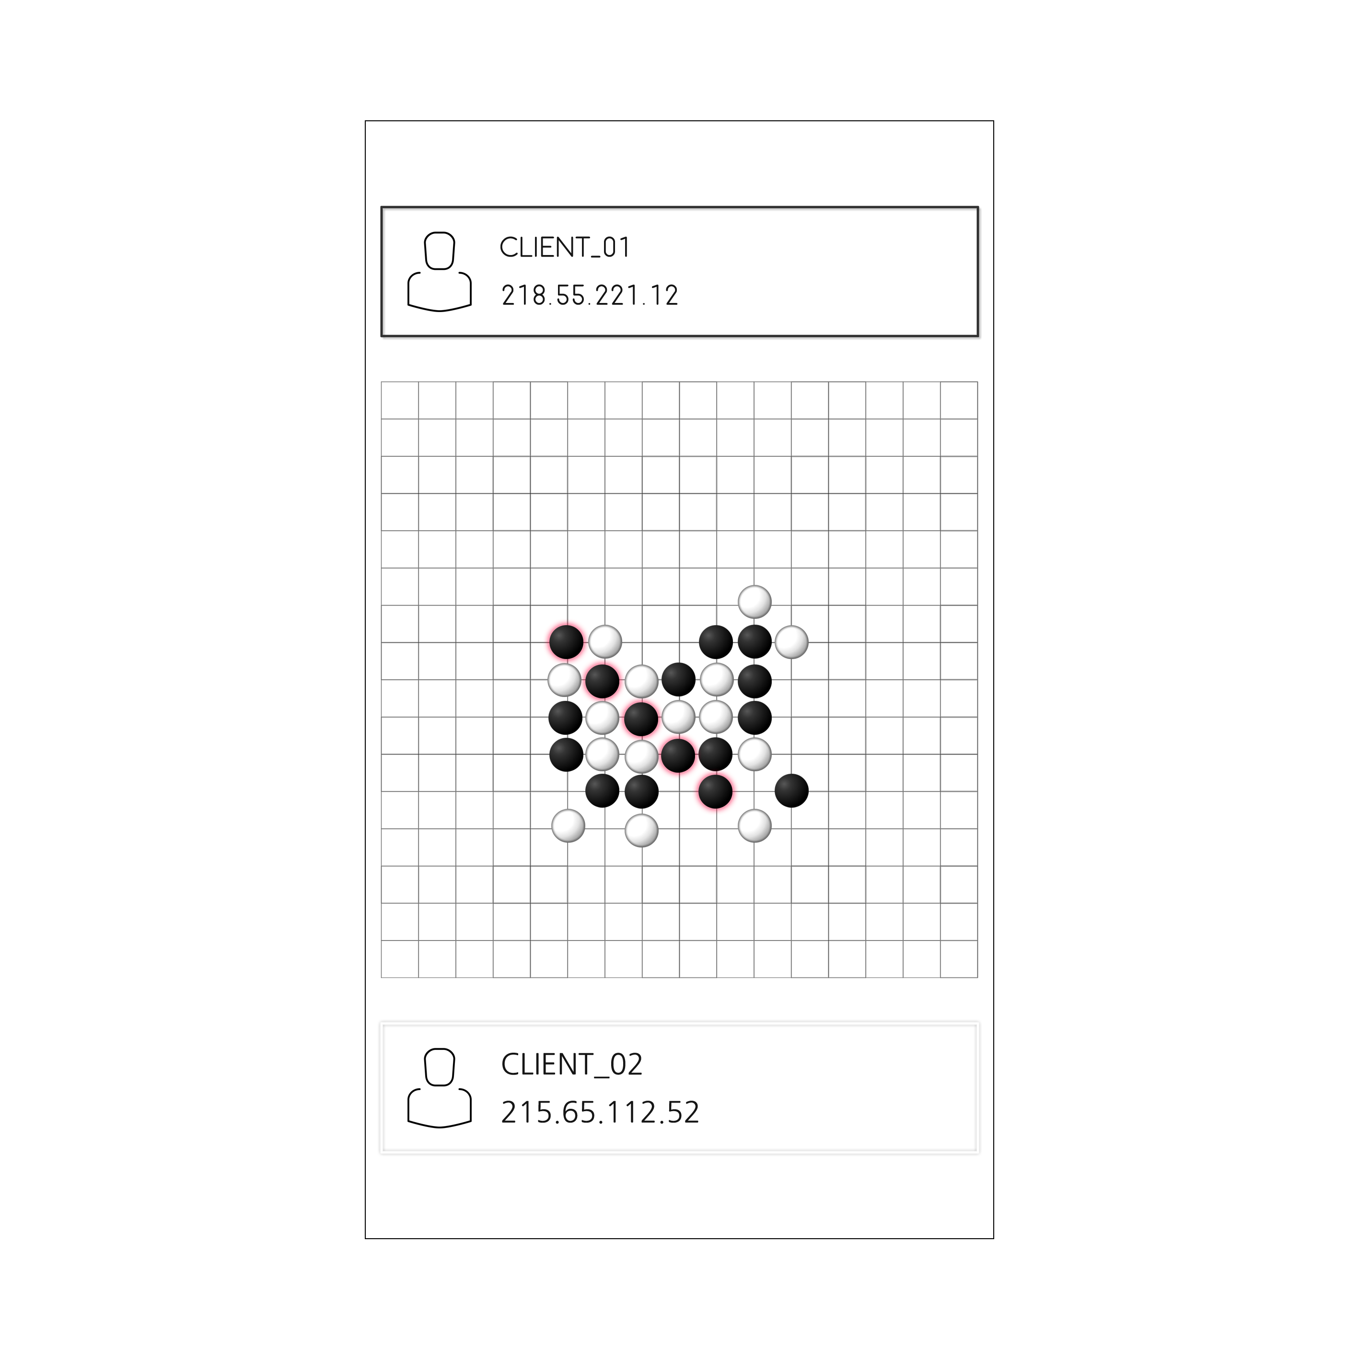

Slide 19


